Slide 1
Dialogando sobre las Adopciones de la Niñez y la Juventud con Discapacidad
7mo. Congreso de Adopción del Departamento de la Familia
San Juan, Puerto Rico
15 de noviembre 2024

Slide 2
Discapacidad
La Convención Internacional sobre los Derechos de las Personas con Discapacidad, (2006), estableció que la discapacidad no radica en los rasgos identificados como deficiencias de las personas, sino que resulta de la interacción entre las personas con deficiencias y las barreras debido a la actitud y al entorno, que evitan su participación plena y efectiva en la sociedad, en igualdad de condiciones con las demás.

Slide 3
Diversidad Funcional
Movimiento para el Alcance de Vida Independiente:
Encuentran un punto medio entre el Modelo Médico (carencia, problema individual) y el Modelo Social (el problema está en la sociedad)
Diferencias biofísicas
Realizan tareas y funciones de maneras diferentes al resto de la población
Pueden o no tener que requerir ayuda de otros (Romañach y Lobato, 2005)

Slide 4
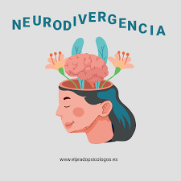
Neurodiversidad
Neurodivergente es un término que se refiere a las personas que tienen un funcionamiento cerebral diferente al que se espera por la sociedad. Se usa para describir a personas con condiciones como dislexia, dispraxia, déficit atencional con hiperactividad (TDAH), autismo, esquizofrenia, o bipolaridad.
El término neurodiversidad se acuñó en 1998 por la socióloga y activista Judy Singer, y se refiere a la variación natural entre los cerebros de las personas. La idea es que no existe una forma "correcta" de funcionamiento cerebral, sino que hay una gran variedad de formas en que las personas perciben y responden al mundo.
La neurodiversidad se basa en la idea de que las diferencias cerebrales deben aceptarse y fomentarse.

Slide 5
Traumas en la Niñez y en la Juventud (pensemos en nuestros propios traumas o injusticias vividas)
Traumas son las consecuencias a los efectos de la exposición a situaciones que sobrepasan nuestra capacidad de afrontamiento o situaciones para las cuales nuestra posibilidad de completar la acción de sobrevivir no deja de recordarnos sus efectos.
Los recuerdos no son de eficacia o logro por haber vencido el peligro, por el contrario, nos deja atrapados en una especie de “hechizo maligno.”
Cualquier cosa que se le parezca, hoy, revive la vieja sensación que nos invadió.
Puede ser que no recordemos la experiencia, pero aun así seguimos sufriendo miedos irracionales, malestares, pesadillas, imposibilidad de hacer cosas, aversión a lugares, personas, etc.
Baita, S. (2015)

Slide 6
Situaciones que causan Heridas en la Niñez
1. No me reconocieron en mi identidad.
2. No me sentí amada/o.
3. Me sentí abandonada/o.
4. No me dieron afecto.
5. No me creían cuando decía la verdad.
6. Me sobreprotegieron.
7. Me compararon.
8. No tuve un rol en la familia.
9. Viví en ambientes inseguros.

Slide 7
Síntomas o Consecuencias
Miedos
Compulsiones
Mecanismos de defensa
Reacciones desproporcionadas
Postura corporal que denota inseguridad, carencias, etc.
Tristezas
Culpa

Slide 8
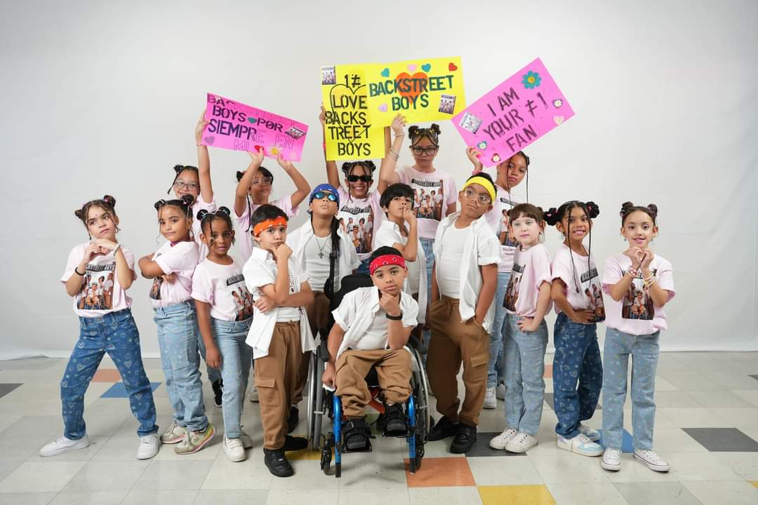

Lo que la niñez y la juventud necesitan…
Cualidad de las interacciones para un apego seguro, para construir respuestas al estrés adecuadas y flexibles y lograr habilidades de auto regulación.
Seguridad en mi ser y en otros.
Sentido de Pertenencia que incluye estabilidad física y emocional.

Slide 9

Aspectos Importantes
No todas las familias están preparadas para adoptar niños o niñas con discapacidad, no es una opción para todo el mundo, pero es una opción para muchos. (Alemany, 2018).
Ya no se busca un niño para una pareja o familia; se busca una pareja o familia para un niño, apuntando al interés Superior del Niño.

Slide 10
Algunas Sugerencias para Profesionales
Revise sus propias concepciones y prejuicios sobre la discapacidad, sobre las personas que tienen discapacidad y sobre quienes interesan adoptar menores con discapacidad.
Busque conocer los diagnósticos y cómo se manifiestan en el niño, la niña o el joven que está bajo su atención y que tienen discapacidad.
¿qué le gusta y que le molesta?, ¿ante que eventos reacciona?
Promovamos el uso de formularios y de entrevistas donde se visibilicen las fortalezas de la niñez y juventud con discapacidad.
Vamos a reconocer y a promover capacitaciones continuas sobre etapas de desarrollo, atenciones informadas en trauma, sobre diversidad física y neurodivergente, para los PTS y para las familias.

Slide 11
… Profesionales y Familias
Al trabajar con las familias:
Hable abierta y sistemáticamente de la adopción de menores con discapacidad. Las familias, normalmente, no piensan en ello por desinformación o miedo a lo desconocido.
Ofrezca toda la información posible y necesaria sobre los riesgos de que un menor presente o pueda desarrollar alguna discapacidad.
Provea formación sobre lo que es la discapacidad, las necesidades especiales que el menor puede presentar.
Ofrezca información concreta de dónde buscar información especializada y obtener servicios.

Slide 12
Promueva la reflexión en cada familia respecto a lo que se siente llamado a hacer, siendo realista sobre sus posibilidades.
¿qué discapacidad están preparados para enfrentar?
¿qué retos físicos y emocionales están dispuestos a manejar?
¿cuentan con los recursos familiares y financieros?
¿están conscientes y dispuestos a buscar los servicios que requiere el niño o la niña?
¿tienen una relación sólida como pareja?
¿cómo se organizarían para atender citas, buscar escuela y otras tareas?

Slide 13
Las Familias
Confíen en que tienen las capacidades y habilidades necesarias para atender las necesidades de este nuevo miembro de la familia.
No dude en preguntar lo que no sabe y a buscar información, sin afanarse.
Acepte las dudas y los temores como parte natural del proceso. Tenga sus redes de apoyo informales y formales.
Sepa que muchos de los servicios que necesite su hijo/a los tendrá que buscarlos usted y eso es bueno porque será de acuerdo con sus posibilidades y acceso.

Slide 14
…Familias
Reconozca que ese niño o niña tiene una historia. Respete y valide eso. Ofrezca espacios de conversación, no critique, ofrezca palabras de consuelo y promueva espacios para los sueños y esperanzas.
Establezca rutinas, límites claros, instrucciones precisas. Sea consistente y busque que los demás miembros de la familia lo sean también.
Observe con propósito los cambios de humor, de actitudes; tenga siempre una doble escucha.
Celebre los logros, siempre celebre.

Slide 15
Realice adaptaciones en el ambiente físico del hogar a tono con las necesidades de su hijo o hija.
Desarrollar un Plan de Emergencia ante posibles crisis – de pendiendo la condición las crisis esperadas pueden ser de conductas, o de convulsiones, etc.
Adaptar juguetes e, incluso, los juegos con los hermanos, si existen problemas de movilidad.

Slide 16
La niñez con discapacidad necesita desarrollar destrezas de socialización y para las relaciones interpersonales, por lo que enseñarles normas, reglas, rutinas, valores, fronteras de espacio personal; así como formas adecuadas de comunicarse, demostrar sentimientos y manejar corajes y frustraciones es una gran responsabilidad de cada familia.
Todos los menores tienen sentimientos y emociones por lo que necesitan saber que son amados aún con sus limitaciones por lo que evitar las críticas y las humillaciones no es negociable.
Criar con pena o miedo, nunca tiene buenos resultados.

Slide 17
Testimonio
Cada familia debe desembarazarse de los pequeños tabúes sociales tan generalizados sobre el miedo a los genes ajenos, a la diferencia, a la dependencia, al compromiso, y otros tantos, sólo queda patente que hay niños y niñas a los que, adoptando o acogiendo, se les puede cambiar la vida a mejor y te pueden cambiar la vida a mejor…

Slide 18
Gracias por su atención
Yolanda Rodríguez León, Ph. D., MSW
yrodriguez@serpr.org
787 244 1590

